Slide 1

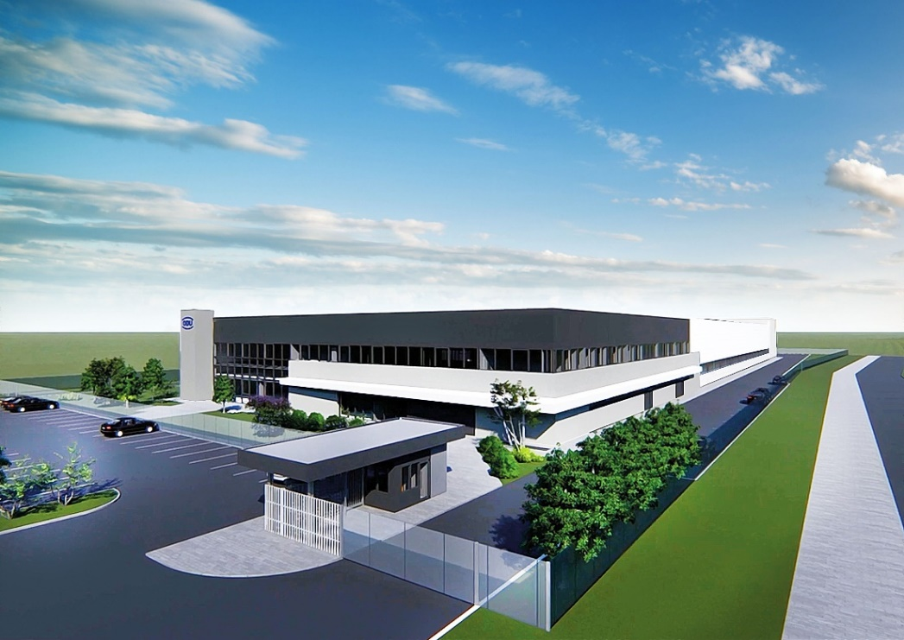
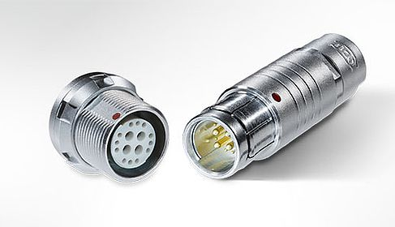
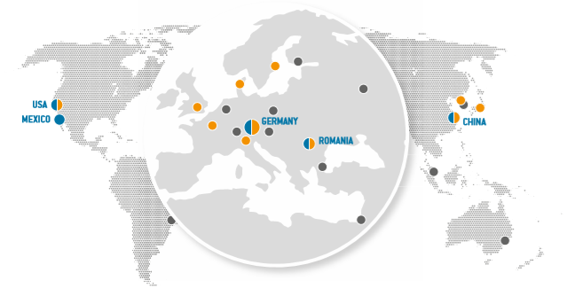
Învățământul Profesional în Sistem Dual
ODU România Manufacturing
BINE AŢI VENIT!
Pentru început, dorim să ne prezentăm.
Suntem ODU România Manufacturing S.R.L., parte integrantă a Grupului ODU.
Grupul ODU este unul dintre cei mai importanți producători internaționali de conectori și sisteme de transmisie pentru putere, semnale, date și media. Fiind o companie cu tradiție în tehnologie, avem peste 75 de ani de experiență și competență în domeniul soluțiilor de conectare. Dezvoltăm soluții de interfață inovatoare pentru o gamă largă de piețe și industrii - cum ar fi tehnologia energetică, medicală și de securitate.
Ca și sistem inteligent de conectori numim, de exemplu, conectorul de mobilitate electrică. Un conector de înaltă tensiune care oferă transferul maxim de energie, pentru a reduce timpul de încărcare la câteva minute.
De asemenea, în sectorul de robotică industrială, performanţa întregului sistem depinde de calitatea conectorilor noștri cu fișe.
În prezent, sistemele noastre de conectori se întâlnesc, printre altele, în domeniul tehnologiei medicale fiind responsabile pentru performanţa și transmiterea datelor în cazul razelor X, pentru imagistica prin rezonanţă magnetică, dar și în aparatura respiratorie.
TEHNOLOGIE MEDICALĂ
TEHNOLOGIE DE MĂSURARE ȘI TESTARE
TEHNOLOGIE MILITARĂ ȘI DE SECURITATE
ELECTRONICĂ INDUSTRIALĂ
TEHNOLOGIE ENERGETICĂ
MOBILITATE ELECTRICĂ
Compania noastră se află în Sibiu din februarie 2006, iar în prezent înregistrează un număr de cca. 500 de angajaţi.
ODU susţine Programul de Formare Profesională a Învăţământului Dual dedicat elevilor și oferă un nivel înalt de pregătire profesională într-un mediu de lucru dinamic, dotat cu echipamente moderne, astfel încât fiecare produs să fie fabricat la cele mai înalte standarde de calitate.

Slide 2
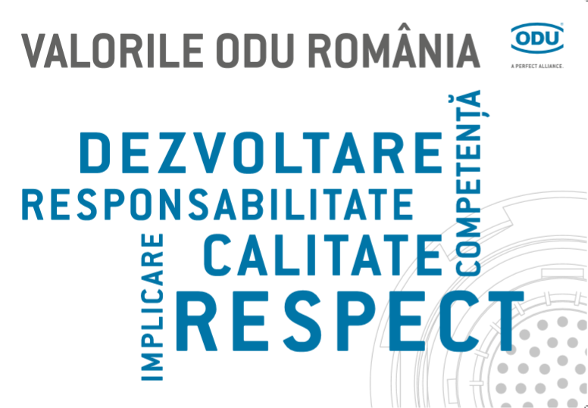
Învățământul Profesional în Sistem Dual
ODU România Manufacturing
Valorile unei companii sunt reflectate, prin comportamentele, atitudinile și rezultatele zilnice ale angajaților și politicii de grup.
ODU România Manufacturing este definită de 6 valori la care ținem foarte mult:
Implicarea personală în vederea motivării oamenilor prin oferirea accesului la diverse programe de training și materiale interne pentru dezvoltarea competențelor tehnice și abilităților sociale sunt parte din programul de motivare și formare continuă a angajaților și dezvoltarea carierei acestora;
Competența, care se evidențiază prin cunoștințele și calificarea angajaților companiei;
Responsabilitatea angajaților ODU România este dovedită prin monitorizarea performanței individuale, în care fiecare este încurajat să își asume greșelile și meritele deopotrivă;
Respectul este cea mai importantă valoare pe care o folosim în interacțiunile umane. Oamenii sunt pentru ODU cea mai importantă resursă, iar integritatea morală și obiectivitatea sunt ingredientele care ne caracterizează compania.
Calitatea, are un caracter dinamic, determinat de faptul că procesele de producţie se modifică la intervale de timp tot mai scurte, iar exigenţele consumatorilor faţă de produs sunt tot mai ridicate;
Dezvoltarea în ODU se referă la creativitatea practică a omului și la abilitatea acestuia de a fi cât mai inovativ. Progresul uman și organizațional nu ar fi posibil fară această valoare;

Slide 3
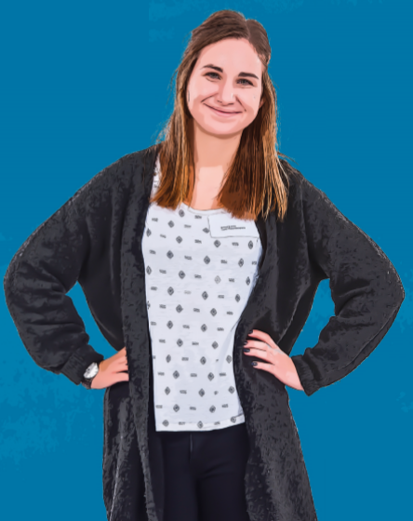
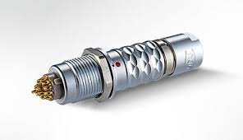
Învățământul Profesional în Sistem Dual
ODU România Manufacturing
CE ESTE ÎNVĂŢĂMÂNTUL ÎN SISTEMUL DUAL?
Sistemul de învăţământ Dual este înscris în sistemul de stat gratuit, fiind susţinut de Ministerul Educaţiei Naţionale.
Tinerii care aleg să înveţe o meserie în acest sistem beneficiază, faţă de programele obișnuite ale ministerului și de un sistem bursier privat.
Acesta poate fi accesat de absolvenţii de clasa a VIII-a, iar ponderea orelor de pregătire practică și teoretică în fiecare an de studiu este detaliată mai jos.
Anul I: 80 % ore teorie și 20 % ore practică în cadrul companiilor
Anul II: 60 % ore teorie și 40 % ore practică în cadrul companiilor
Anul III: 25 % ore teorie și 75 % ore practică în cadrul companiilor
Învăţământul Dual permite elevilor înscriși la o școală profesională de stat să își formeze cunoștinţele practice în mediul real de muncă oferit de companii, să se familiarizeze cu mediul de muncă direct în firma care are nevoie de competenţele elevului, ceea ce reprezintă un important atu la începutul vieţii profesionale.

Slide 4

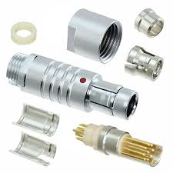
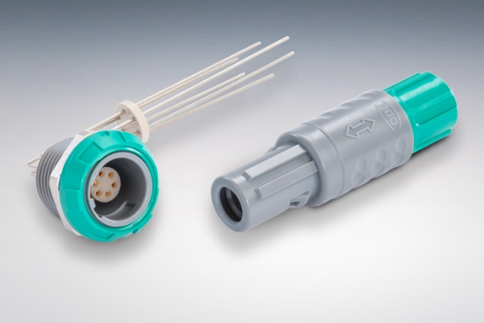
Învățământul Profesional în Sistem Dual
ODU România Manufacturing
BENEFICIILE ÎNVĂŢĂMÂNTULUI ÎN SISTEMUL DUAL
Durata pregătirilor este de trei ani, în cadrul căreia se face tranziţia graduală de la acumularea cunoștinţelor teoretice spre dobândirea abilităţilor necesare în activităţi practice.
Beneficiile elevilor noștri din Programul de Formare Profesională a Învăţământului Dual sunt importante, ele contribuind la menţinerea atractivităţii acestei forme de educaţie:
Burse lunare de 500 RON
(200 RON din partea statului; 300 RON și alte beneﬁcii din partea companiilor)
Asigurarea unei mese pe zi la locul de practică
Transport la și de la locul de practică
Ateliere concepute special pentru elevi
Rechizite necesare pe perioada practicii
Mentori și instructori profesioniști
Caliﬁcarea în meserii deosebit de căutate pe piaţa muncii
Prioritate la angajare, după absolvire, în cadrul companiilor care i-au pregătit pe elevi

Slide 5

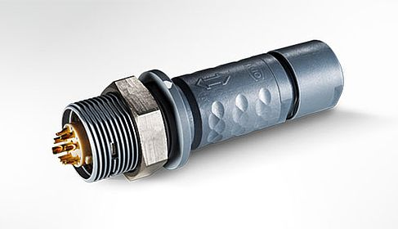
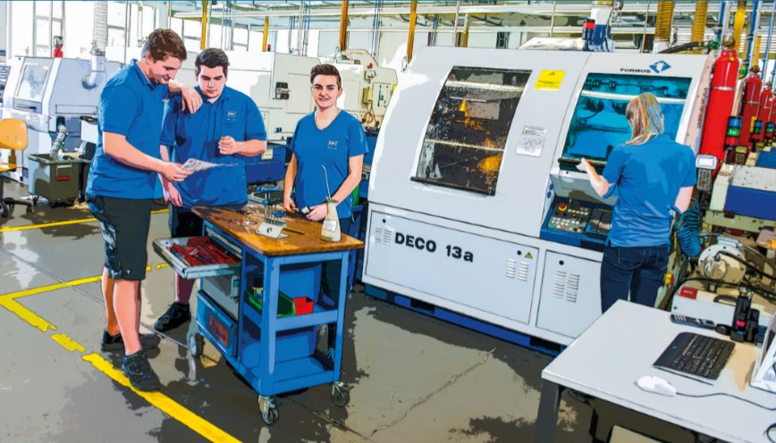
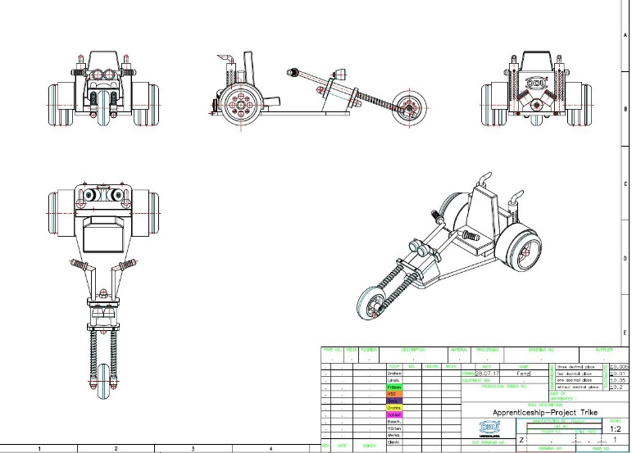
Învățământul Profesional în Sistem Dual
ODU România Manufacturing
Formări profesionale în cadrul programului de învățământ dual
SCULER MATRIȚER
ELECTROMECANIC
... sunt specialiștii noștri care lucrează cu metalul în domeniul mecanicii de precizie.
Fiecare conector ODU și fiecare parte a conectorului nou are nevoie de o matriţă nouă, de un nou dispozitiv de fabricare sau de un utilaj. Aceste matriţe și dispozitive sunt realizate de sculeri matriţeri cu o precizie de 1/1000 mm. Folosind mașini sau utilaje de ultimă oră, elevii noștri învaţă să utilizeze specificaţiile tehnice corecte la o scală cu cea mai mare precizie. Aceasta include prelucrarea manuală și mecanică a pieselor, cum ar fi strunjirea și frezarea.
... sunt specialiștii noștri care lucrează în domeniul electric și mecanic.
Electromecanicul asamblează componente mecanice, electrice și pneumatice, împreună, într-un singur sistem. Componentele sunt asamblate, software-ul asociat este programat și sistemele sunt puse în funcţiune. Pentru aceasta, elevii noștri sunt ghidaţi de specialiști cu experienţă și sunt introduși treptat în sarcini. Un rol foarte important al electromecanicului este acela de a menţine liniile noastre de producţie și a sistemelor tehnice.
OPERATOR CNC
... sunt specialiștii noștri în prelucrarea metalului.
Prin intermediul mașinilor CNC cu comandă manuală sau cele conforme cu stadiul actual al tehnicii, operatorii CNC procesează o mare varietate de materiale, cum ar fi oţel inoxidabil, aluminiu sau plastic. Prin crearea unor programe CNC precise (pe calculator sau mașină), procesul de producţie pe cele mai moderne strunguri și mașini de frezat este determinat în mod exact. Operatorul CNC este responsabil pentru toate etapele de producţie, începând de la programarea mașinii prin reglarea fină a pieselor produse prima dată, până la controlul calităţii.

Slide 6

Învățământul Profesional în Sistem Dual
ODU România Manufacturing
Hai și TU în echipa ODU!
Aplică acum pentru unul din locurile disponibile din cadrul Programului de Formare Profesională a Învăţământului Dual.
Pentru a vizualiza profesiile și pentru a obține mai multe informaţii despre formarea în cadrul companiei, accesează www.odu-romania.ro
Continuăm să publicăm informații de interes pentru viitorul vostru profesional!
Urmărește-ne pe Facebook și Instagram pentru a fi la curent cu cele mai noi informații despre activitățile din cadrul ODU România Manufacturing!
Nu ezita să ne contactezi!
ODU România Manufacturing S.R.L.
Str. Varșovia Nr. 3550052 Sibiu · România
Phone: +40 269 704 136
Mobil: +40 751 145 410
E-mail: recrutare@odu-romania.ro
www.odu-romania.ro

